Slide 1
Многогранники, описанные около сферы (пирамида)
Notes:
В режиме слайдов ответы и решения появляются после кликанья мышкой

Slide 2
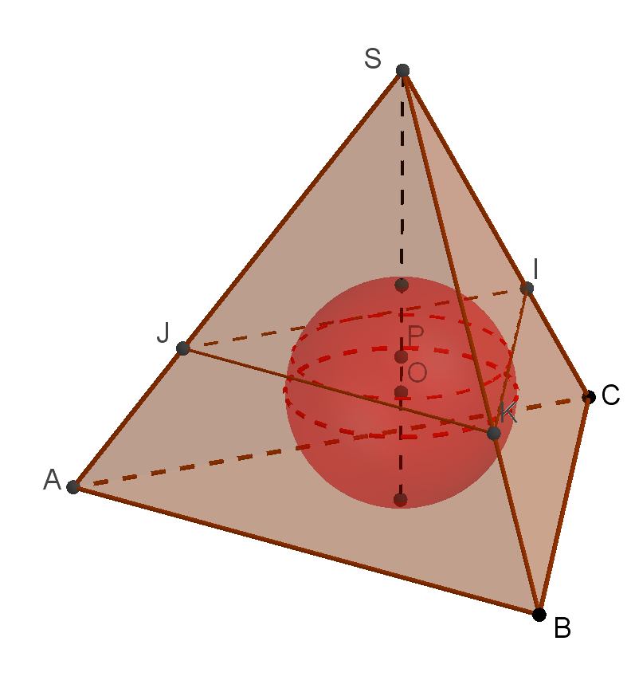
Сфера, вписанная в пирамиду
Теорема. В любую треугольную пирамиду можно вписать сферу. Её центром является точка пересечения биссектральных полуплоскостей двугранных углов, образованных плоскостью основания и плоскостями боковых граней пирамиды.
Notes:
В режиме слайдов ответы и решения появляются после кликанья мышкой

Slide 3
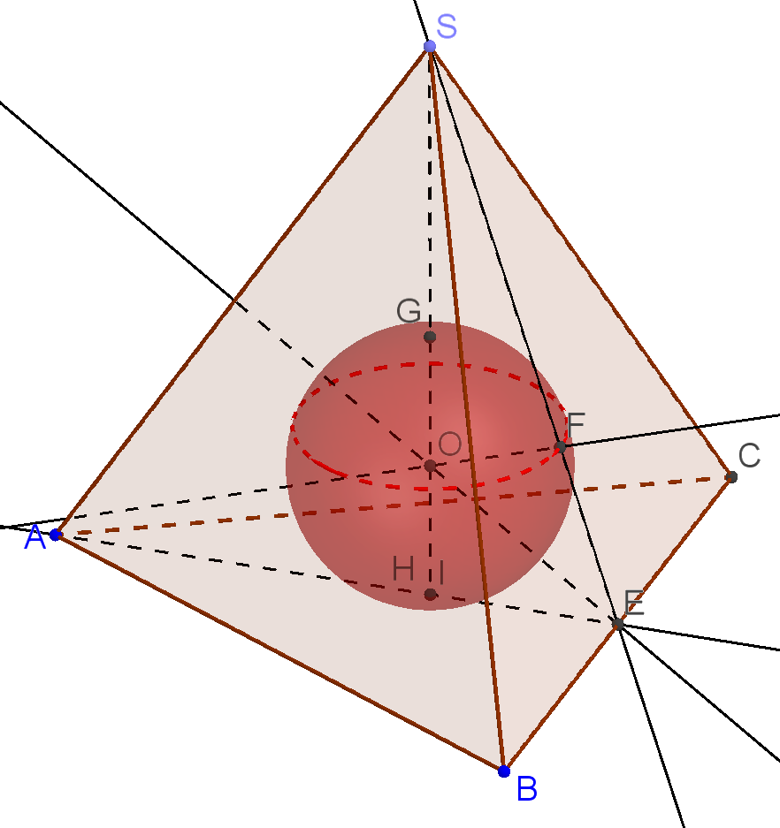
В программе GeoGebra получите сферу, вписанную в треугольную пирамиду.

Slide 4
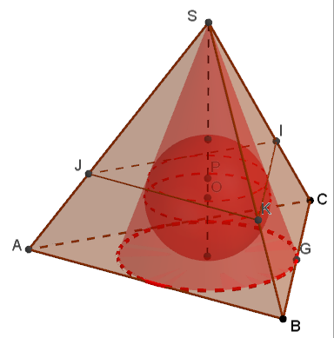
Заметим, что сфера, вписанная в правильную пирамиду, будет вписана в конус, вписанный в эту пирамиды. Следовательно, радиус сферы, вписанной в правильную пирамиду, равен радиусу сферы, вписанную в конус, писанный в эту пирамиду.

Slide 5
Найдите радиус сферы, вписанной в правильную треугольную пирамиду, все рёбра которой равны 1.

Slide 6
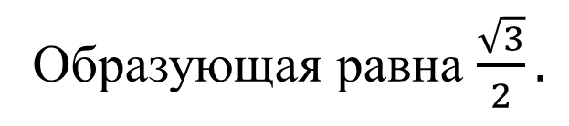


Решение. Сфере будет вписана в конус,
радиус основания которого равен $\frac{\sqrt{3}}{6}.$
Образующая равна $\frac{\sqrt{3}}{2}.$
Высота равна $\frac{\sqrt{6}}{3}$.
Радиус вписанной сферы находим по формуле $r=\frac{2S}{a+b+c}.$
Ответ. $r=\frac{\sqrt{6}}{12} .$

Slide 7
Найдите радиус сферы, вписанной в правильную треугольную пирамиду, сторона основания которой равна 2, и двугранные углы при основании равны 60^{о}.

Slide 8
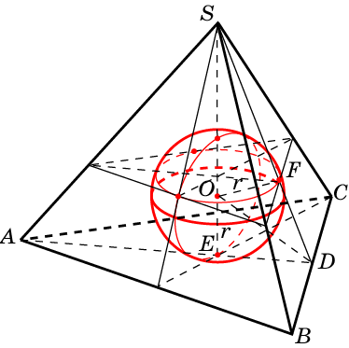
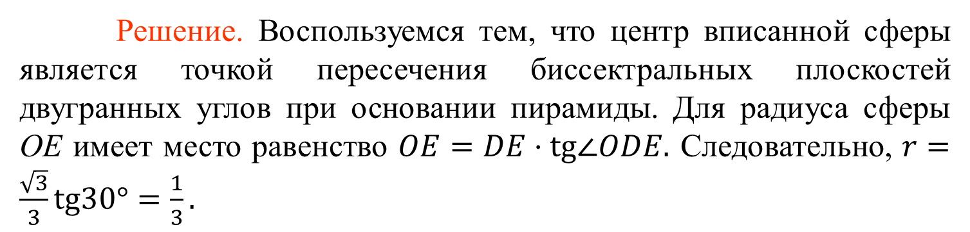
Решение. Воспользуемся тем, что центр вписанной сферы является точкой пересечения биссектральных плоскостей двугранных углов при основании пирамиды. Для радиуса сферы OE имеет место равенство $OE=DE⋅tg∠ODE.$ Следовательно, $r=\frac{\sqrt{3}}{3}tg30°=\frac{1}{3}.$

Slide 9
Найдите радиус сферы, вписанной в правильную треугольную пирамиду, боковые ребра которой равны 1, и плоские углы при вершине равны 90^{о}.

Slide 10
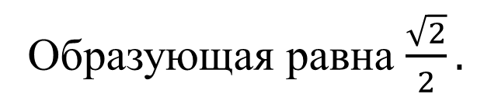


Решение. Сфере будет вписана в конус,
радиус основания которого равен $\frac{\sqrt{6}}{6}.$
Образующая равна $\frac{\sqrt{2}}{2}.$
Высота равна $\frac{\sqrt{3}}{3}$.
Радиус вписанной сферы находим по формуле $r=\frac{2S}{a+b+c}.$
Ответ. $r=\frac{3−\sqrt{3}}{6} .$

Slide 11
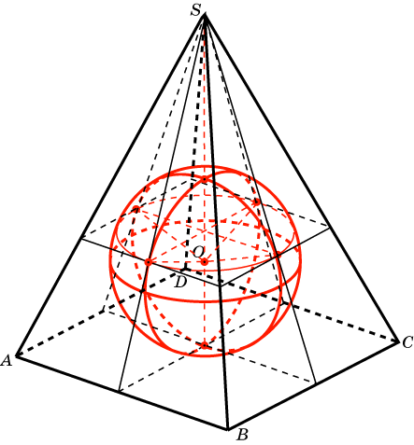
Сфера, вписанная в четырехугольную пирамиду
Notes:
В режиме слайдов ответы и решения появляются после кликанья мышкой

Slide 12
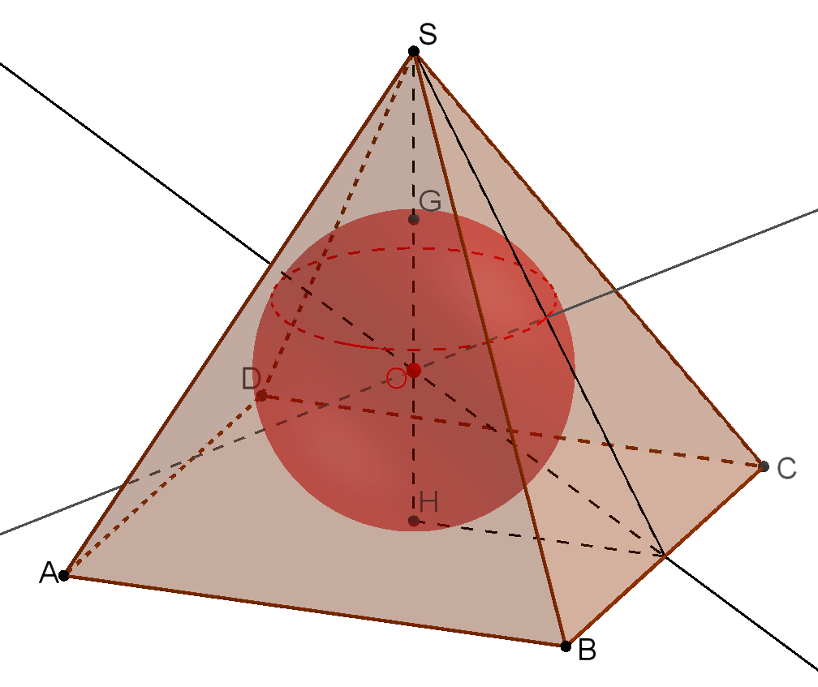
В программе GeoGebra получите сферу, вписанную в правильную четырёхугольную пирамиду.

Slide 13
Найдите радиус сферы, вписанной в правильную четырёхугольную пирамиду, все рёбра которой равны 1.

Slide 14
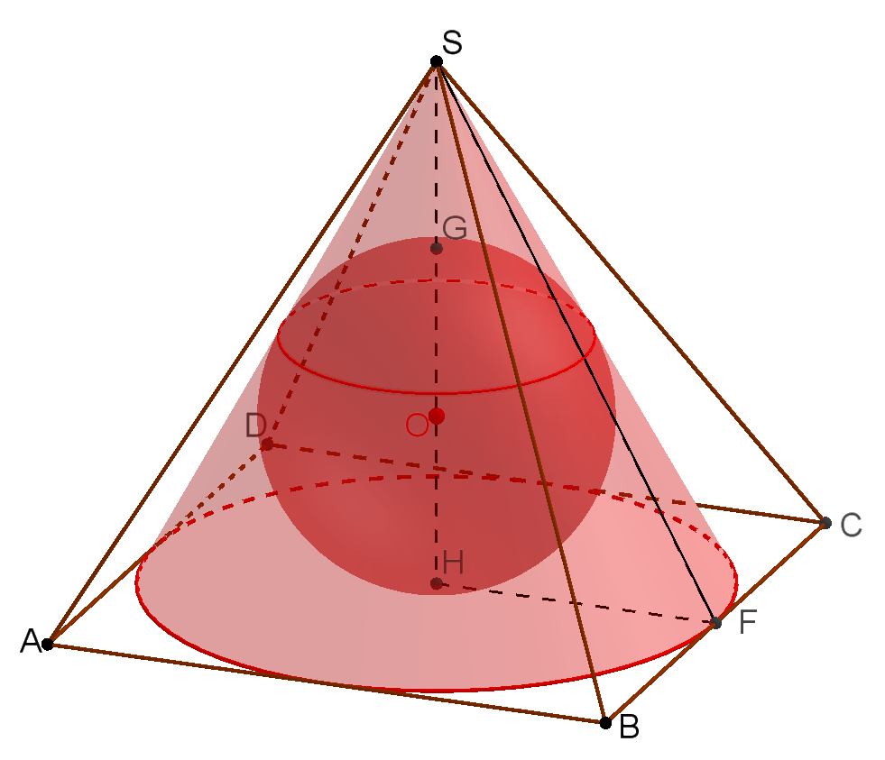
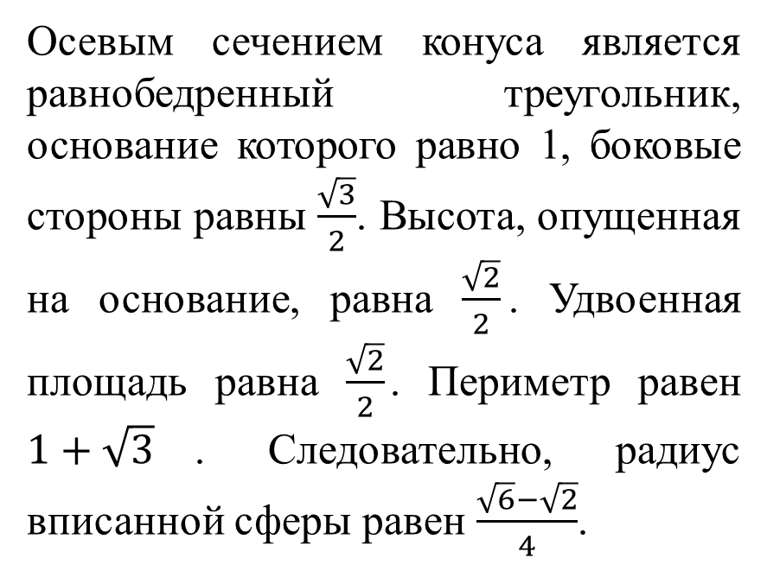
Решение. Для нахождения радиуса сферы, вписанной в правильную четырёхугольную пирамиду, заметим, что эта сфера будет вписана в конус, вписанный в эту пирамиду. Следовательно, радиус этой сферы равен радиусу сферы, вписанной в конус, вписанный в эту пирамиду.
Осевым сечением конуса является равнобедренный треугольник, основание которого равно 1, боковые стороны равны $\frac{\sqrt{3}}{2}$. Высота, опущенная на основание, равна $\frac{\sqrt{2}}{2}$. Удвоенная площадь равна $\frac{\sqrt{2}}{2}$. Периметр равен $1+\sqrt{3}$. Следовательно, радиус вписанной сферы равен $\frac{\sqrt{6}−\sqrt{2}}{4}$.

Slide 15
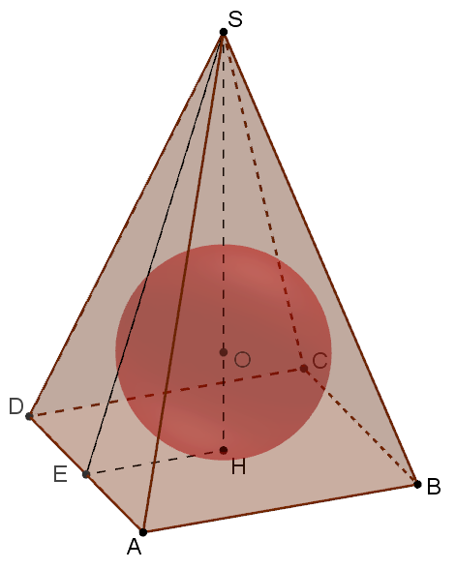
Найдите радиус сферы, вписанной в правильную четырехугольную пирамиду, сторона основания которой равны 1, а боковое ребро равно 2.

Slide 16
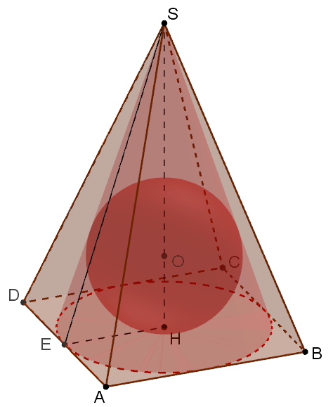

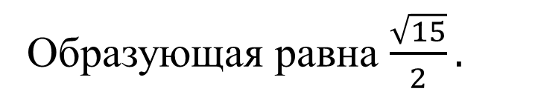

Решение. Сфере будет вписана в конус,
радиус основания которого равен $\frac{1}{2}.$
Образующая равна $\frac{\sqrt{15}}{2}.$
Высота равна $\frac{\sqrt{14}}{2}$.
Радиус вписанной сферы находим по формуле $r=\frac{2S}{a+b+c}.$
Ответ. $r=\frac{\sqrt{14}(\sqrt{15}−1)}{28}.$

Slide 17
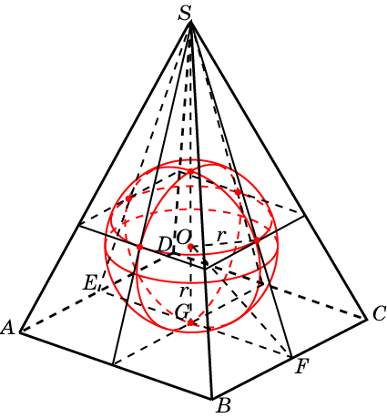
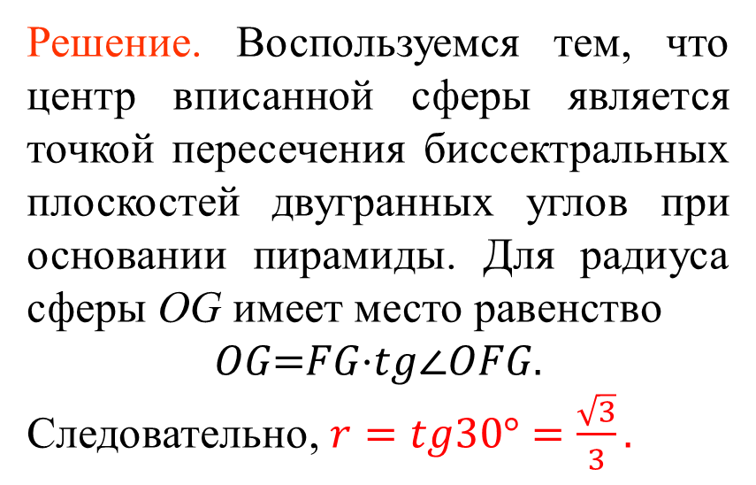
Найдите радиус сферы, вписанной в правильную четырехугольную пирамиду, сторона основания которой равна 2, и двугранные углы при основании равны 60^{о}.
Решение. Воспользуемся тем, что центр вписанной сферы является точкой пересечения биссектральных плоскостей двугранных углов при основании пирамиды. Для радиуса сферы OG имеет место равенство
𝑂𝐺=𝐹𝐺⋅𝑡𝑔∠𝑂𝐹𝐺.
Следовательно, $r=tg30°=\frac{\sqrt{3}}{3}.$

Slide 18
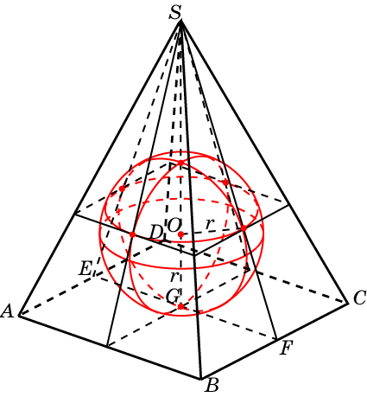
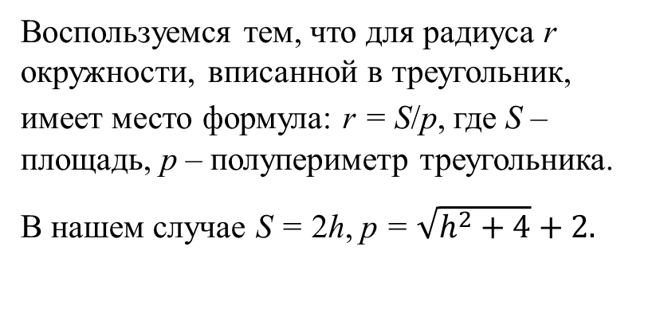
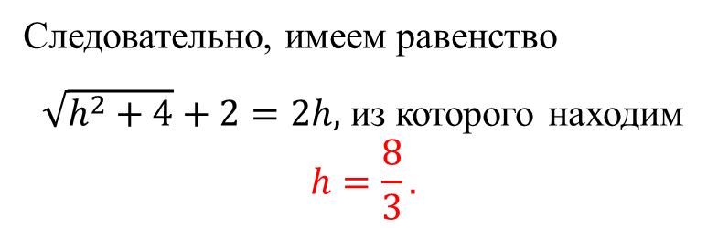
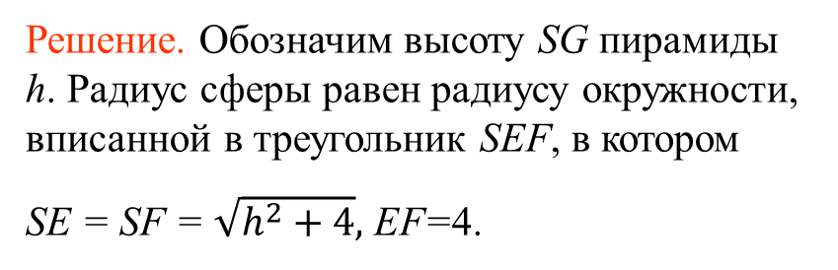
Единичная сфера вписана в правильную четырехугольную пирамиду, сторона основания которой равна 4. Найдите высоту пирамиды.
Решение. Обозначим высоту SG пирамиды h. Радиус сферы равен радиусу окружности, вписанной в треугольник SEF, в котором
SE = SF = $\sqrt{h^{2}+4},$ EF=4.
Воспользуемся тем, что для радиуса r окружности, вписанной в треугольник, имеет место формула: r = S/p, где S – площадь, p – полупериметр треугольника.
В нашем случае S = 2h, p = $\sqrt{h^{2}+4}+2.$
Следовательно, имеем равенство
$\sqrt{h^{2}+4}+2=2h,$ из которого находим
$$h=\frac{8}{3}.$$

Slide 19
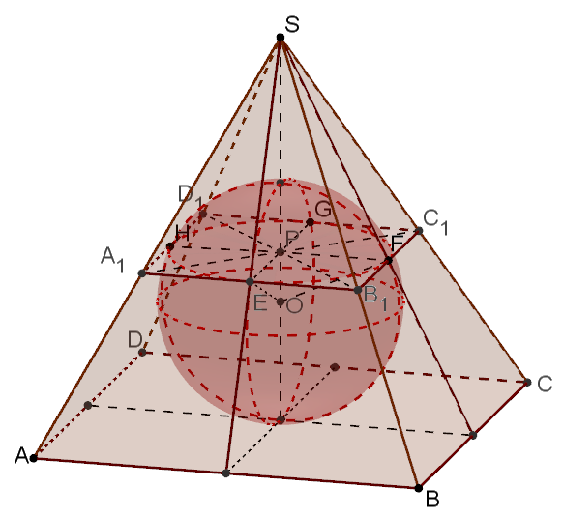
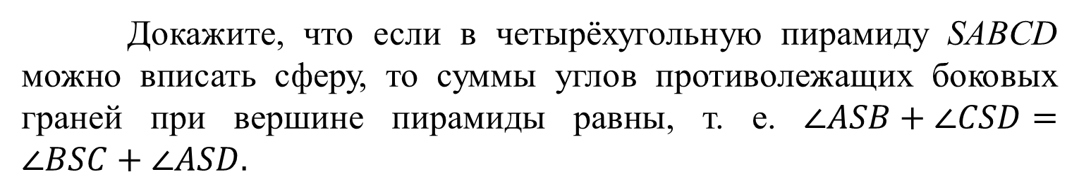
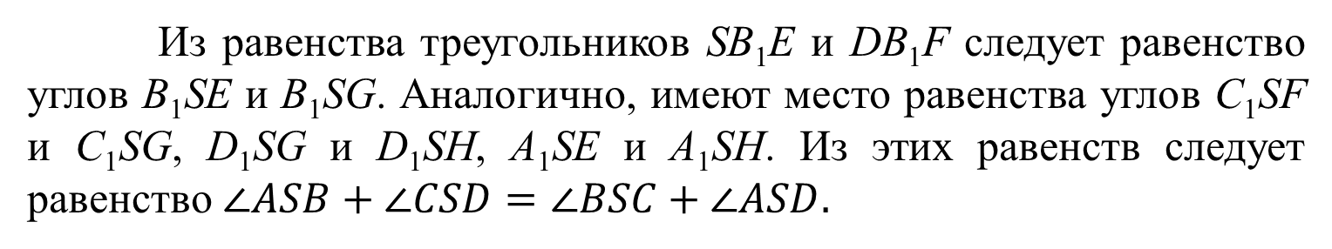
Докажите, что если в четырёхугольную пирамиду SABCD можно вписать сферу, то суммы углов противолежащих боковых граней при вершине пирамиды равны, т. е. $∠ASB+∠CSD=∠BSC+∠ASD.$
Решение. Пусть сфера с центром O вписана в пирамиду SABCD, E, F, G, H – точки касания, которые принадлежат окружности с центром P. Обозначим A₁B₁C₁D₁ четырёхугольник, являющийся пересечением плоскости этой окружности и боковой поверхности пирамиды.
Из равенства треугольников SB₁E и DB₁F следует равенство углов B₁SE и B₁SG. Аналогично, имеют место равенства углов C₁SF и C₁SG, D₁SG и D₁SH, A₁SE и A₁SH. Из этих равенств следует равенство $∠ASB+∠CSD=∠BSC+∠ASD.$
Отметим, что для выпуклых пирамид верно и обратное.

Slide 20
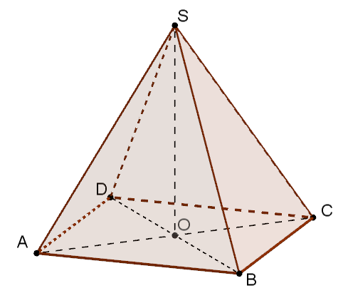
Можно ли вписать сферу в четырёхугольную пирамиду, основанием которой является: а) ромб; б) прямоугольник, отличный от квадрата, а основанием высоты является точка пересечения диагоналей основания?
Ответ. а) Да; б) нет.

Slide 21
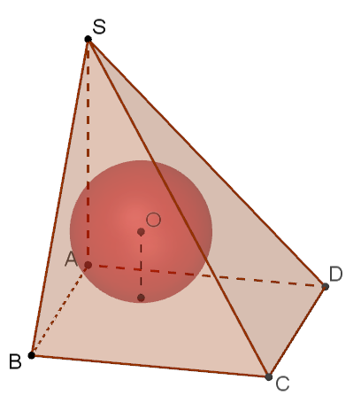
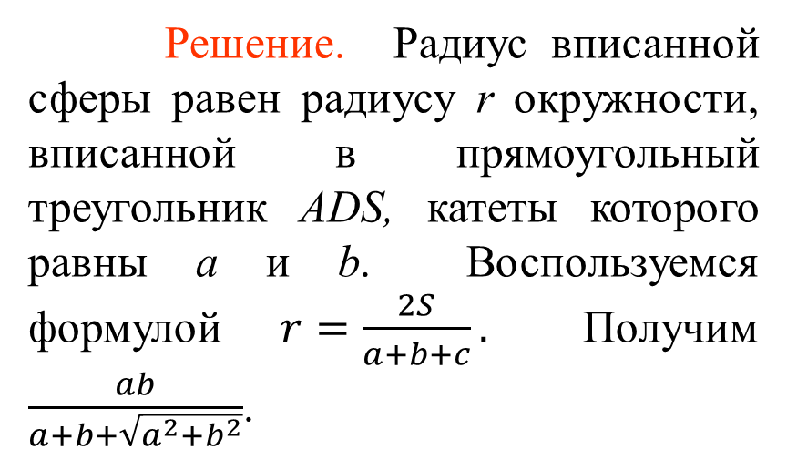
Найдите радиус сферы, вписанной в четырёхугольную пирамиду SABCD, основанием которой является квадрат со стороной a, а боковое ребро SA перпендикулярно плоскости основания и равно b.
Решение. Радиус вписанной сферы равен радиусу r окружности, вписанной в прямоугольный треугольник ADS, катеты которого равны a и b. Воспользуемся формулой $r=\frac{2S}{a+b+c}.$ Получим $\frac{ab}{a+b+\sqrt{a^{2}+b^{2}}}$.

Slide 22
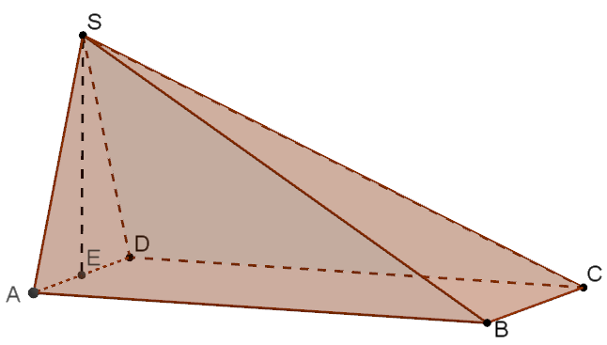
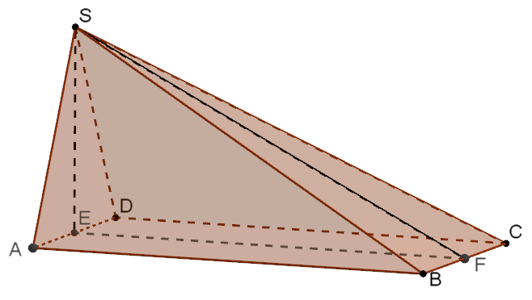
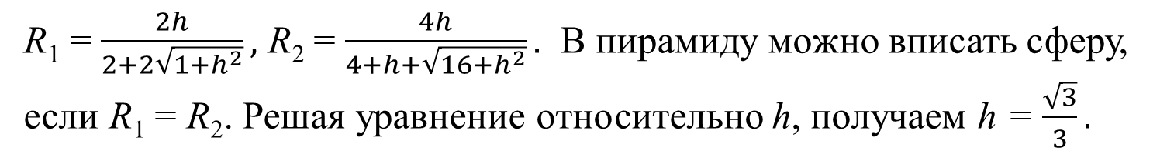
Основанием четырёхугольной пирамиды SABCD является прямоугольник со сторонами AD = 2, AB = 4. Точка E – середина ребра AD. Найдите высоту SE, при которой в эту пирамиду можно вписать сферу.
Решение. Обозначим F середину ребра BC. Пусть SE = h, R₁, R₂ – радиусы окружностей, вписанных в треугольники соответственно SAD, SEF.
R₁ = $\frac{2h}{2+2\sqrt{1+h^{2}}},$ R₂ = $\frac{4h}{4+h+\sqrt{16+h^{2}}}.$ В пирамиду можно вписать сферу, если R₁ = R₂. Решая уравнение относительно h, получаем h = $\frac{\sqrt{3}}{3}.$

Slide 23
Приведите пример четырёхугольной пирамиды, около которой: а) можно описать сферу, но в которую нельзя вписать сферу; б) нельзя описать сферу, но в которую можно вписать сферу.
Ответ: а) пирамида, в основании которой прямоугольник, а основанием высоты является точка пересечения его диагоналей;
б) пирамида, в основании которой ромб, а основанием высоты является точка пересечения его диагоналей;

Slide 24
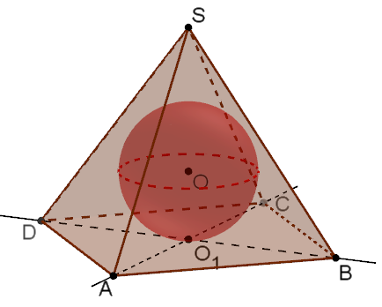
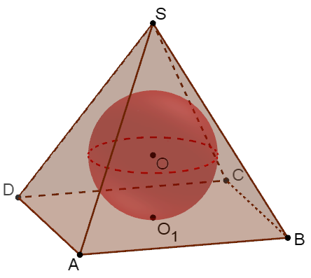
Для данного квадрата ABCD укажите все возможные пирамиды SABCD, в которые можно вписать сферу.
Ответ. Пирамиды, для которых основания высот принадлежат прямой AC или прямой BD.

Slide 25
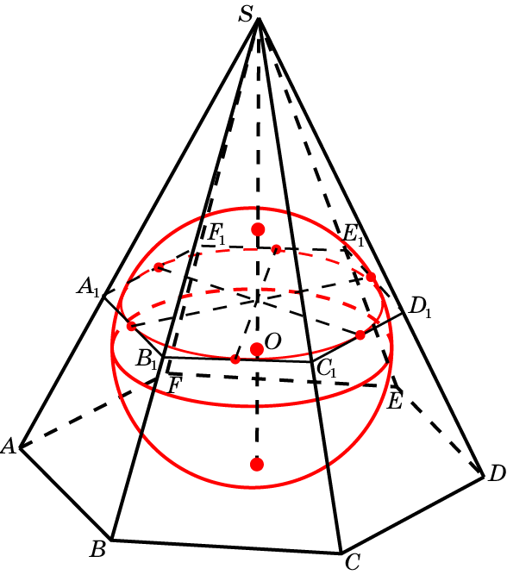
Сфера, вписанная в правильную шестиугольную пирамиду
Notes:
В режиме слайдов ответы и решения появляются после кликанья мышкой

Slide 26
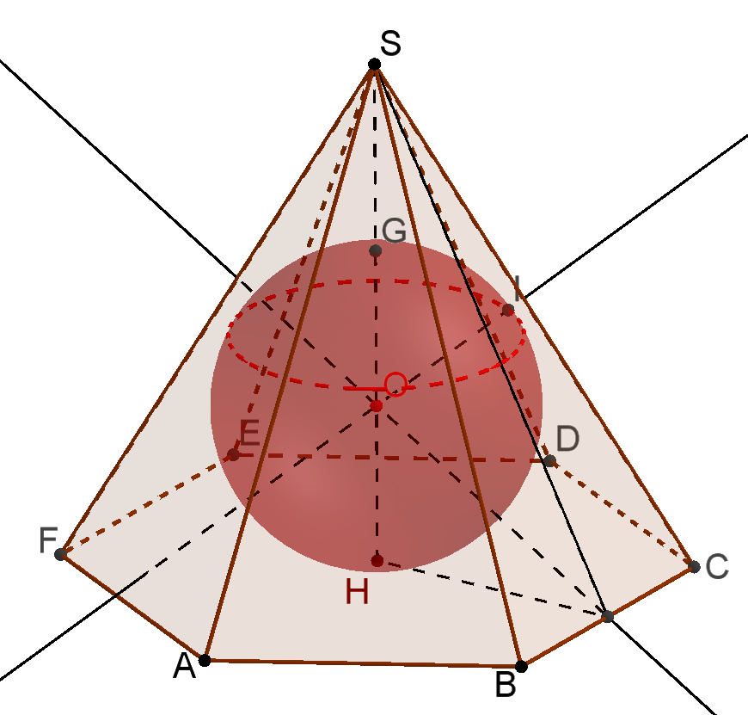
В программе GeoGebra получите сферу, вписанную в правильную шестиугольную пирамиду.

Slide 27
Найдите радиус сферы, вписанной в правильную шестиугольную пирамиду, стороны основания которой равны 1, а боковые рёбра равны 2.

Slide 28
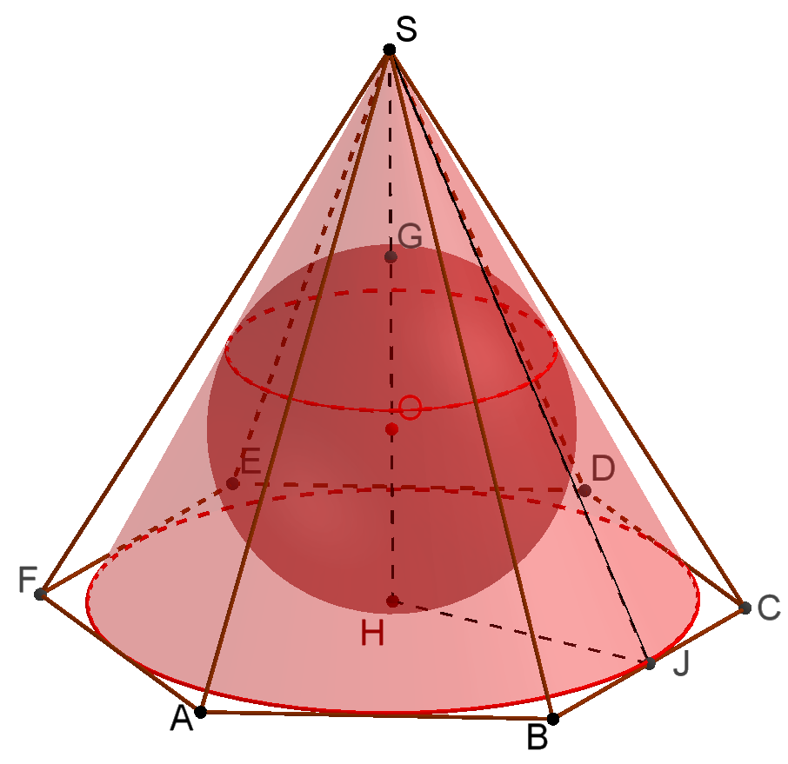
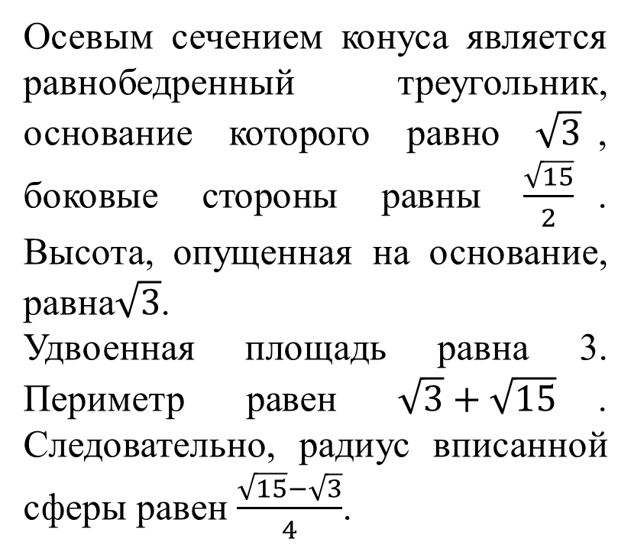
Решение. Для нахождения радиуса сферы, вписанной в правильную шестиугольную пирамиду, заметим, что эта сфера будет вписана в конус, вписанный в эту пирамиду. Следовательно, радиус этой сферы равен радиусу сферы, вписанной в конус, вписанный в эту пирамиду.
Осевым сечением конуса является равнобедренный треугольник, основание которого равно $\sqrt{3}$, боковые стороны равны $\frac{\sqrt{15}}{2}$. Высота, опущенная на основание, равна$\sqrt{3}$.
Удвоенная площадь равна 3. Периметр равен $\sqrt{3}+\sqrt{15}$. Следовательно, радиус вписанной сферы равен $\frac{\sqrt{15}−\sqrt{3}}{4}$.

Slide 29
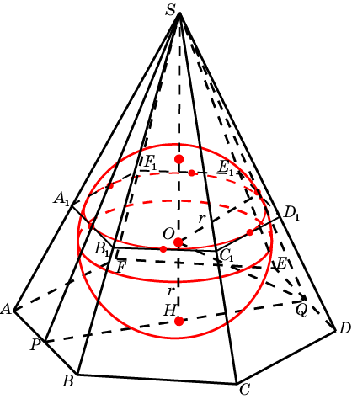
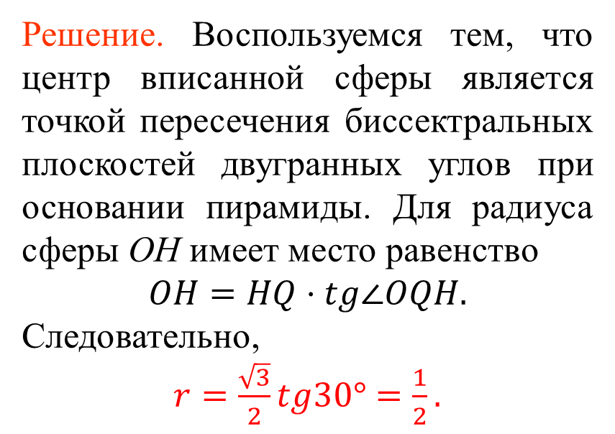
Найдите радиус сферы, вписанной в правильную шестиугольную пирамиду, у которой стороны основания равны 1, и двугранные углы при основании равны 60^{о}.
Решение. Воспользуемся тем, что центр вписанной сферы является точкой пересечения биссектральных плоскостей двугранных углов при основании пирамиды. Для радиуса сферы OH имеет место равенство
$$OH=HQ⋅tg∠OQH.$$
Следовательно,
$r=\frac{\sqrt{3}}{2}tg30°=\frac{1}{2}.$

Slide 30
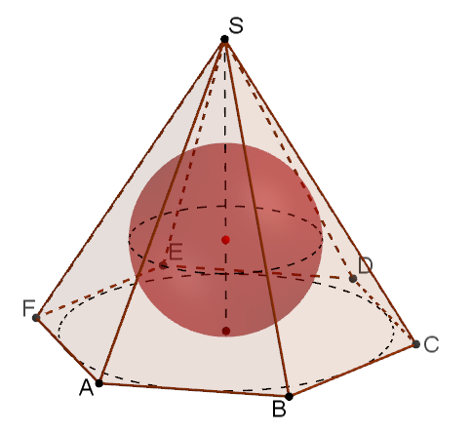
Для данного правильного шестиугольника ABCDEF укажите все возможные пирамиды SABCDEF, в которые можно вписать сферу.
Ответ. Только правильная пирамида.

Slide 31
Верно ли, что если в пирамиду можно вписать сферу, то в её основание можно вписать окружность?
Ответ. $Нет$. Пример приведён на слайде 19.

Slide 32
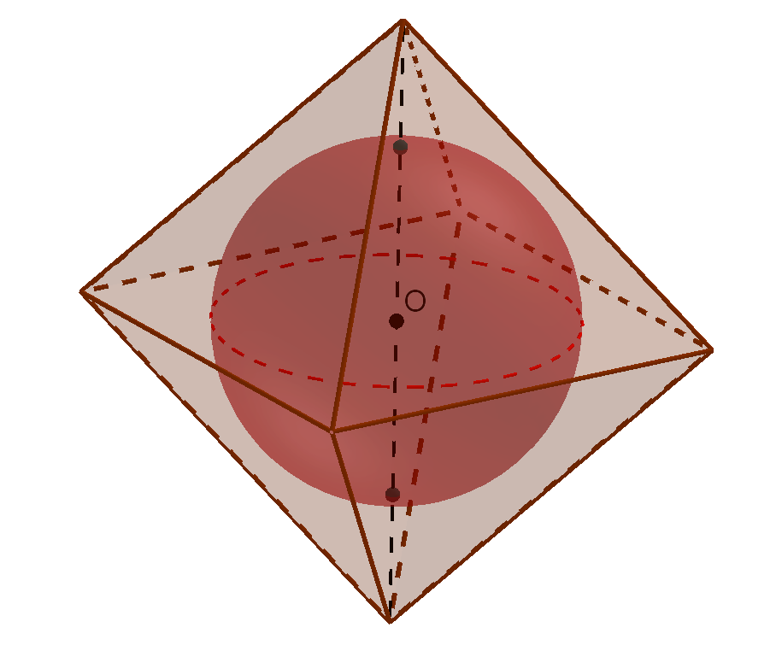
Найдите радиус сферы, вписанной в единичный октаэдр.

Slide 33
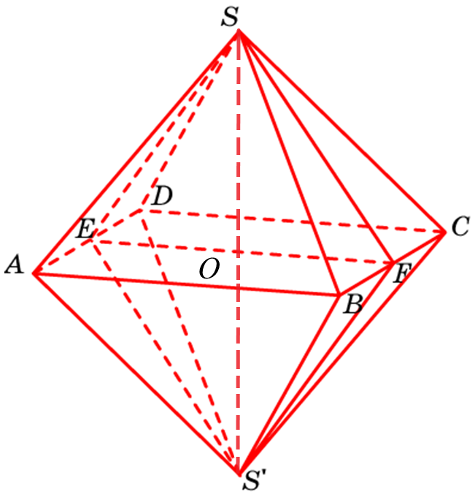
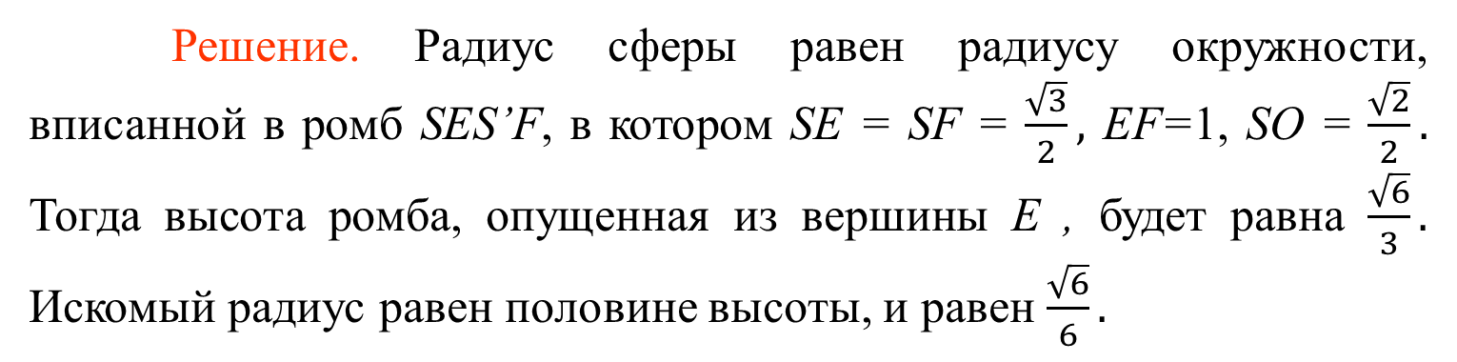
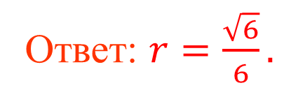
Решение. Радиус сферы равен радиусу окружности, вписанной в ромб SES’F, в котором SE = SF = $\frac{\sqrt{3}}{2},$ EF=1, SO = $\frac{\sqrt{2}}{2}.$ Тогда высота ромба, опущенная из вершины E , будет равна $\frac{\sqrt{6}}{3}.$ Искомый радиус равен половине высоты, и равен $\frac{\sqrt{6}}{6}.$
Ответ: $r=\frac{\sqrt{6}}{6}.$

Slide 34
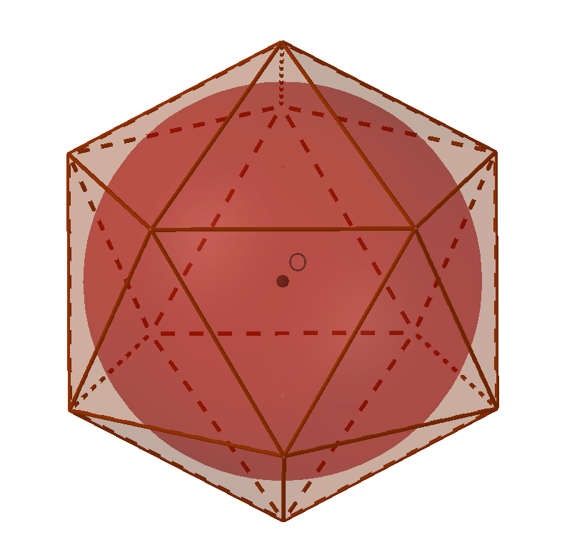
Найдите радиус сферы, вписанной в единичный икосаэдр.

Slide 35
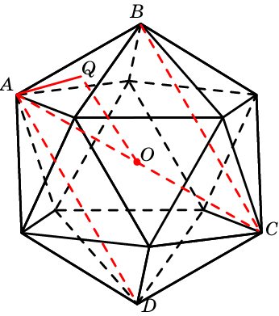
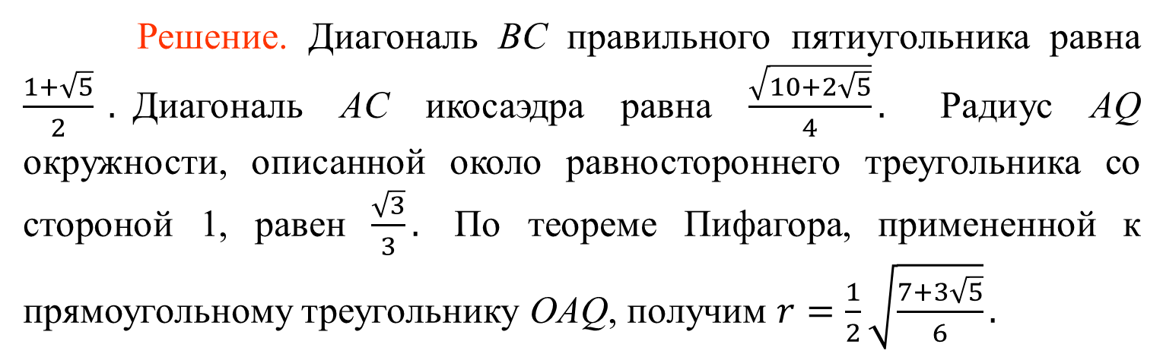
Решение. Диагональ BС правильного пятиугольника равна $\frac{1+\sqrt{5}}{2} .$Диагональ AС икосаэдра равна $\frac{\sqrt{10+2\sqrt{5}}}{4}.$ Радиус AQ окружности, описанной около равностороннего треугольника со стороной 1, равен $\frac{\sqrt{3}}{3}.$ По теореме Пифагора, примененной к прямоугольному треугольнику OAQ, получим $r=\frac{1}{2}\sqrt{\frac{7+3\sqrt{5}}{6}}.$

Slide 36
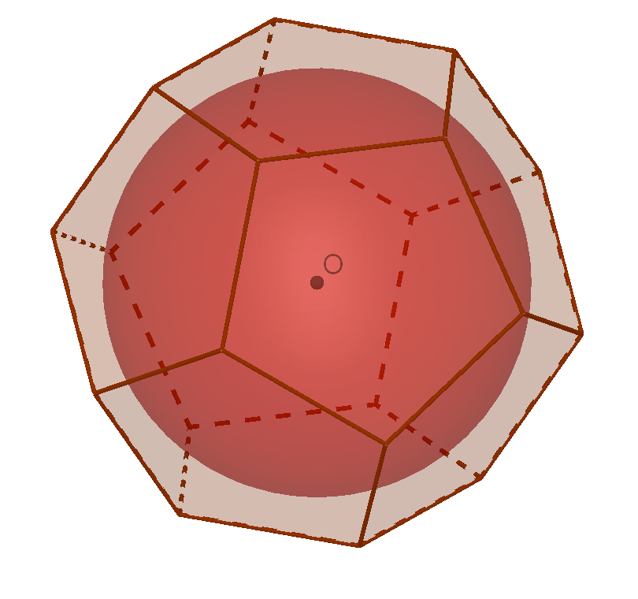
Найдите радиус сферы, вписанной в единичный додекаэдр.

Slide 37
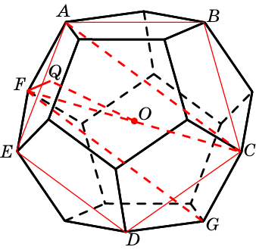
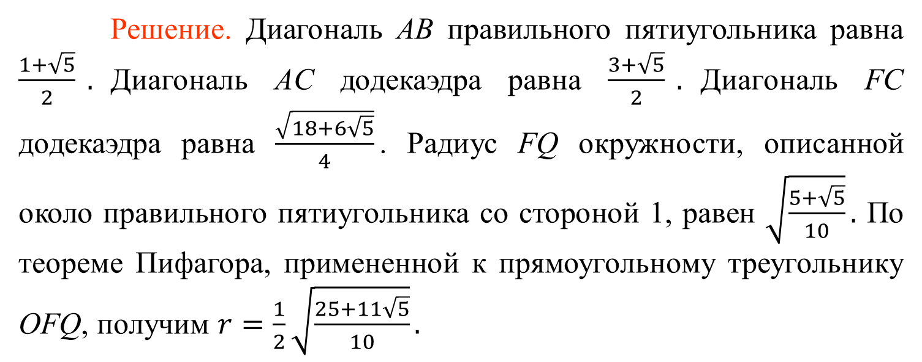
Решение. Диагональ AB правильного пятиугольника равна $\frac{1+\sqrt{5}}{2} .$Диагональ AC додекаэдра равна $\frac{3+\sqrt{5}}{2} .$Диагональ FC додекаэдра равна $\frac{\sqrt{18+6\sqrt{5}}}{4}$. Радиус FQ окружности, описанной около правильного пятиугольника со стороной 1, равен $\sqrt{\frac{5+\sqrt{5}}{10}}.$ По теореме Пифагора, примененной к прямоугольному треугольнику OFQ, получим $r=\frac{1}{2}\sqrt{\frac{25+11\sqrt{5}}{10}}.$

